Slide 1
SGA
Andrés Molina Franklin Peña Ximena Gaitán Laura Gaitán David Palacio

Slide 2

OBJETIVO GENERAL
Diseñar y desarrollar un software que permita realizar el agendamiento y la cancelación de citas medicas y administrar las historias clínicas de los pacientes de la veterinaria Pet Love & Life.

Slide 3

OBJETIVOS ESPECIFICOS
-Analizar y clasificar la información recolectada en la veterinaria Pet Love and Life.
-Definir requerimientos del software teniendo en cuenta la información analizada y clasificada obtenida en el levantamiento de la información.
-Diseñar un software que cumpla con los requisitos solicitados por el cliente
-Desarrollar el sistema que cumpla con las necesidades y con los requerimientos del cliente

Slide 4

PLANTEAMIENTO DEL PROBLEMA
-La veterinaria Pet Love & Life no cuenta con un sistema que lleve un manejo de datos de agendamiento, cancelación e historial clínico de los pacientes, ya que todo este proceso lo llevan manualmente. Para resolver este problema se propone el desarrollo de un sistema que permita la optimización de los procesos de la veterinaria Pet Love & Life.

Slide 5
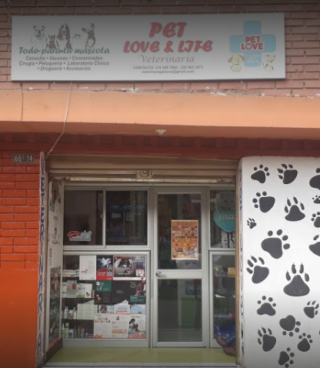
ALCANCE DEL PROYECTO
Implementar un sistema web mediante el cual se puedan agendar citas medicas, cancelarlas y administrar el historial clínico de los pacientes.

Slide 6

JUSTIFICACION
La veterinaria Pet Love &Life será beneficiada al tener mejor administración en el historial clínico de sus pacientes, en la agendación y cancelación de citas medicas.

Slide 7

TECNICAS DE LEVANTAMIENTO DE INFORMACION
Tipos de recolección de datos a realizar: ENTREVISTA y ENCUESTA
Para realizar la respectiva recolección de datos y levantamiento de información para identificar los requerimientos del cliente PET LOVE & LIFE. Se utilizará la entrevista luego de ello se realizará una Encuesta en la cual el cliente será participante.

Slide 8
TECNICAS DE LEVANTAMIENTO DE INFORMACION
ENTREVISTA
https://docs.google.com/document/d/1aEd83aDawZC10MIcwkLf1Ww3hQwgs1E0/edit

Slide 9
TECNICAS DE LEVANTAMIENTO DE INFORMACION
https://docs.google.com/forms/d/18VvM8QVGBkG3rsEc5vvpvSihusQb9ngGS0zB7GZ--zY/prefill
ENCUESTA

Slide 10
REQUERIMIENTOS FUNCIONALES
Identificación del requerimiento | RF1
Nombre del requerimiento | Registrar usuarios
Características | Los usuarios deben ser registrados en el sistema para poder ingresar a la plataforma y así hacer uso de ella
Descripción del requerimiento | El sistema permitirá al administrador, empleado y paciente loguearse suministrando los siguientes datos: Nombre, apellido, email, usuario y contraseña
Prioridad | Alta

Slide 11
REQUERIMIENTOS FUNCIONALES
Identificación del requerimiento | RF2
Nombre del requerimiento | Agendar citas
Características | Los usuarios podrán programar la fecha y hora de la cita medica
Descripción del requerimiento | El sistema permitirá al paciente observar la disponibilidad del especialista para así poder agendar la cita
Prioridad | Alta

Slide 12
REQUERIMIENTOS FUNCIONALES
Identificación del requerimiento | RF3
Nombre del requerimiento | Cancelación de citas
Características | Los usuarios podrán realizar la cancelación de citas previas programas.
Descripción del requerimiento | El sistema permitirá realizar la respectiva cancelación de citas con un tiempo de antelación determinada
Prioridad | Alta

Slide 13
REQUERIMIENTOS FUNCIONALES
Identificación del requerimiento | RF4
Nombre del requerimiento | Registrar historia clínica
Características | El usuario podrá registrar la historia clínica y podrá registrar los siguientes datos: Nombres y apellidos Numero de identificación Nombre y edad de la mascota Raza de la mascota.
Descripción del requerimiento | El sistema permitirá al usuario acceder, modificar el historial clínico del paciente.
Prioridad | Alta

Slide 14
REQUERIMIENTOS NO FUNCIONALES

Slide 15
SISTEMA CONTROL DE VERSIONES

Slide 16

GRACIAS

